Slide 1
Intégration et layout des capteurs pixels CMOS de taille réticulaire
Plan
Introduction
Définition d’un circuit de grande taille
Catégorisation des différents effets
Différents cas
Conclusion

Slide 2
Introduction
Retour d’expérience sur les CPS de l’IPHC
En général les « petits circuits » ne posent pas de problème
Plus le circuit mesure des faibles grandeurs, plus les différentes perturbations doivent être pris en compte
Diminution du rapport signal sur bruit
Lors de la production le rendement peut se trouver affecté par des effets de grandes tailles
Non abordé dans cette présentation
Objectifs de la présentation
Classifier les problèmes rencontrés lors de nos conceptions
Proposer des méthodes simples et efficaces pour anticiper les risques
Par simulation / modélisation
Par choix d’architecture

Slide 3
Qu’est ce qu’un circuit de grande taille ?
Définition fluctuante (pour une même personne) en fonction de plusieurs critères
Valeurs limites à partir desquelles les problèmes arrivent (définition personnelle) :
Taille : de l’ordre du centimètre
Nombre de voies : quelques centaines
Autres paramètres à prendre en compte
Fréquence : quelques centaine de mégahertz
Technologie : Plus on descend dans la techno plus ces effets arrivent tôt
Corollaire ➔ Pour les circuits de grandes tailles certains aspects de design propre aux technologies plus fines doivent être pris en compte
Problématique: les circuits de grande taille sont difficilement simulable en post-layout voire en schematic
Nécessité de mettre en place des modélisations / simplifications pour prendre en compte les effets parasites

Slide 4
Catégorisation des effets de grande taille
Effets de layout :
Effets dépendant de la taille (longues pistes) :
IR drop
Propagation des signaux rapides
Couplages
Erreur d’antennes
Effets dépendant de la position relative :
Matching
Effets d’échelle :
Effet dépendant du nombre de voies :
Erreur cumulative
Petite perturbation deviendra grande…
Les effets d’échelle se combinent souvent avec les effets de layout

Slide 5
IR Drop
Définition : Chute de tension induite par le courant passant dans une piste résistive
Quelques chiffres :
Pour une piste de 1 cm de long avec une largeur de 1 µm, il y a 10000 carrés
A 100 mΩ/□, il y’a une résistance de 1 kΩ
1 µA sur 1 kΩ, c’est 1 mV
Exemple avec Mimosa26/Ultimate (Télescope EUDET/HFT de STAR):
Chute de tension lors de la lecture du pixel utilisant un source follower et une source de courant en bas de colonne
Entre le pixel se situant en haut de la matrice et celui en bas
une chute de tension proche de 100 mV
Le discriminateur utilisé a un autozéro
Attention au mode commun qui limite les performances
Solutions possibles :
Diminuer la résistance en élargissant la piste
Diminuer le courant en réduisant la consommation
Bien positionner sa source de courant
Pixel
~ 2 cm
Pixel
50 µA
Discri.

Slide 6
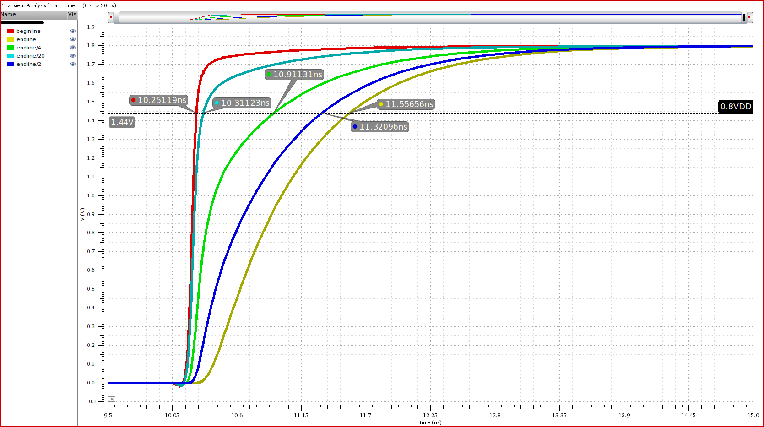
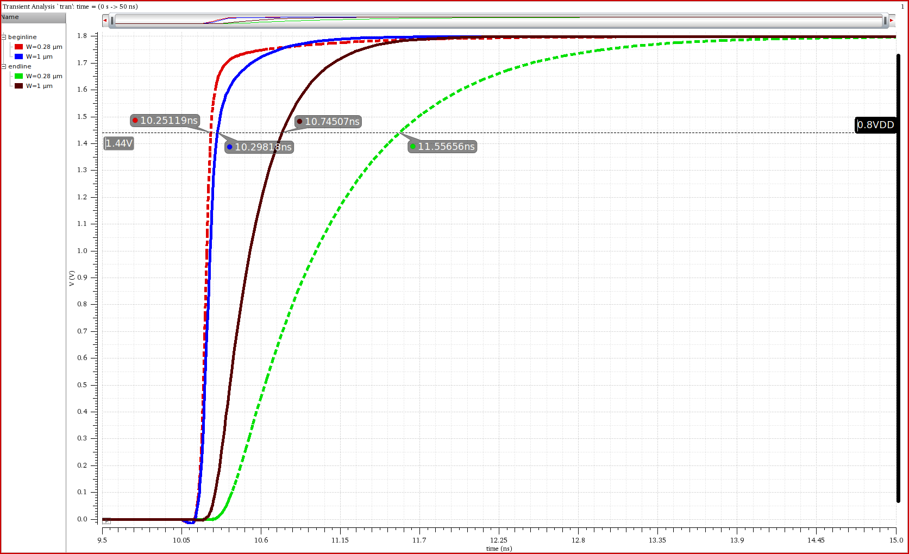
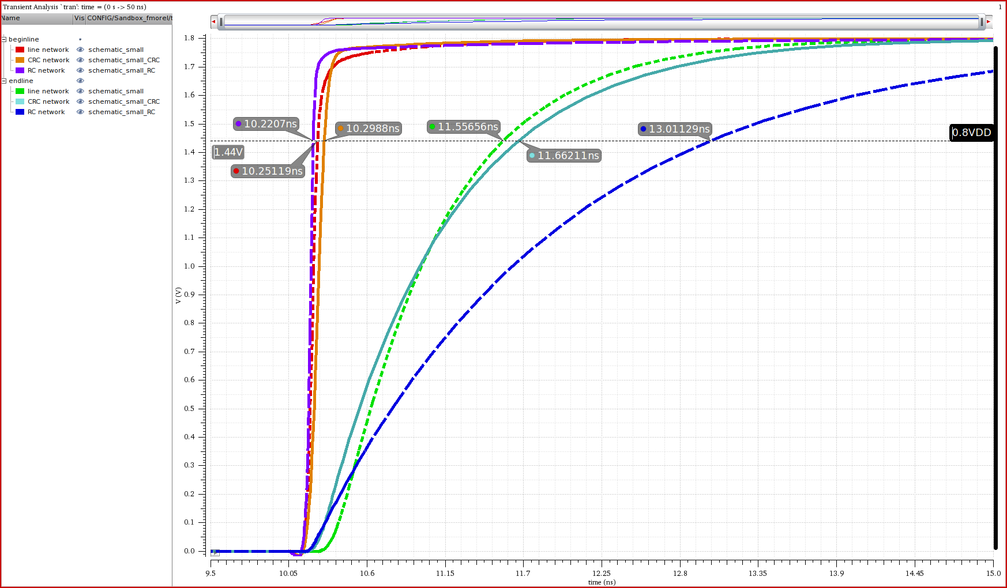
Propagation de signaux rapides
Sur les longues lignes, il faut prendre en compte le réseau RC pour la propagation des signaux
Quelques chiffres :
Même piste R=1 kΩ
Ctot=Peri*Cperi+Surf*Csurf (typiquement Cperi=0,04 fF/µm et Csurf=0,01 fF/µm²)
Dans notre cas Cperi=800 fF et Csurf=20 fF
La capacité dépend très peu de la largeur de la piste pour les longues pistes
Quelques simulation :
Simulation pour une largeur de piste de 0,28 µm et de 1 µm
Le temps de propagation sur 1 cm passe de 1,3 ns à 0,45 ns
Simulation en fonction de la position dans la ligne
Le délai s’établit très vite :
¼ de la position ➔ 50% délai
½ de la position ➔ 80 % délai
Simulation pour différentes modélisation
Ligne(1000 cellules) ➔1,3 ns
RC ➔2,8 ns
CRC➔1,36 ns
Attention aux simplifications
Possibilité d’extraire un layout contenant uniquement des pistes de métal avec PVS ERC et QRC

Slide 7
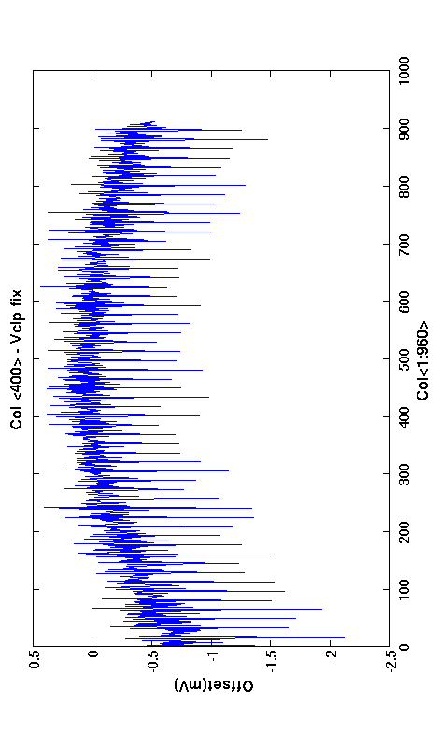
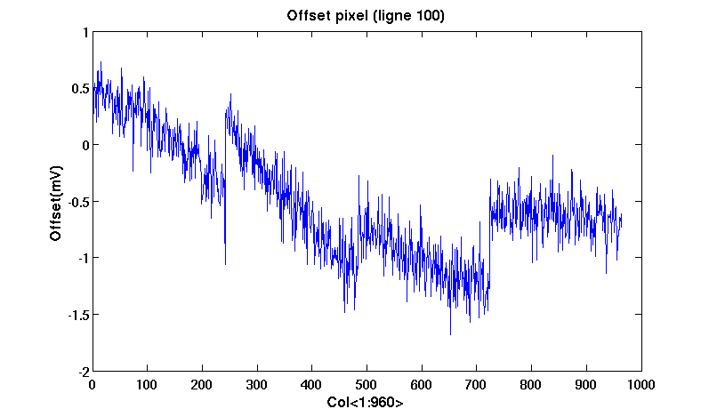
Etude de cas 1 sur la propagation de signaux rapides
Entre Mimosa26 et Ultimate une différence notable sur la dispersion de l’offset sur les lignes et les colonnes
Les circuits sont lus ligne par ligne toutes les 160 ns (double échantillonnage pour réaliser le CDS)
Vu la longueur de la piste et la vitesse de lecture les signaux analogiques ont juste le temps de s’établir
Une optimisation sur la résistance et la capacité des lignes et des transistors pour les commandes et la sortie des pixels à permis de réduire ces offsets
Control signal
Ron
Parasitic capacitance
Signal path
~800µV
~0.8mV
~1.2mV
~0.5mV
Colonne 400

Slide 8
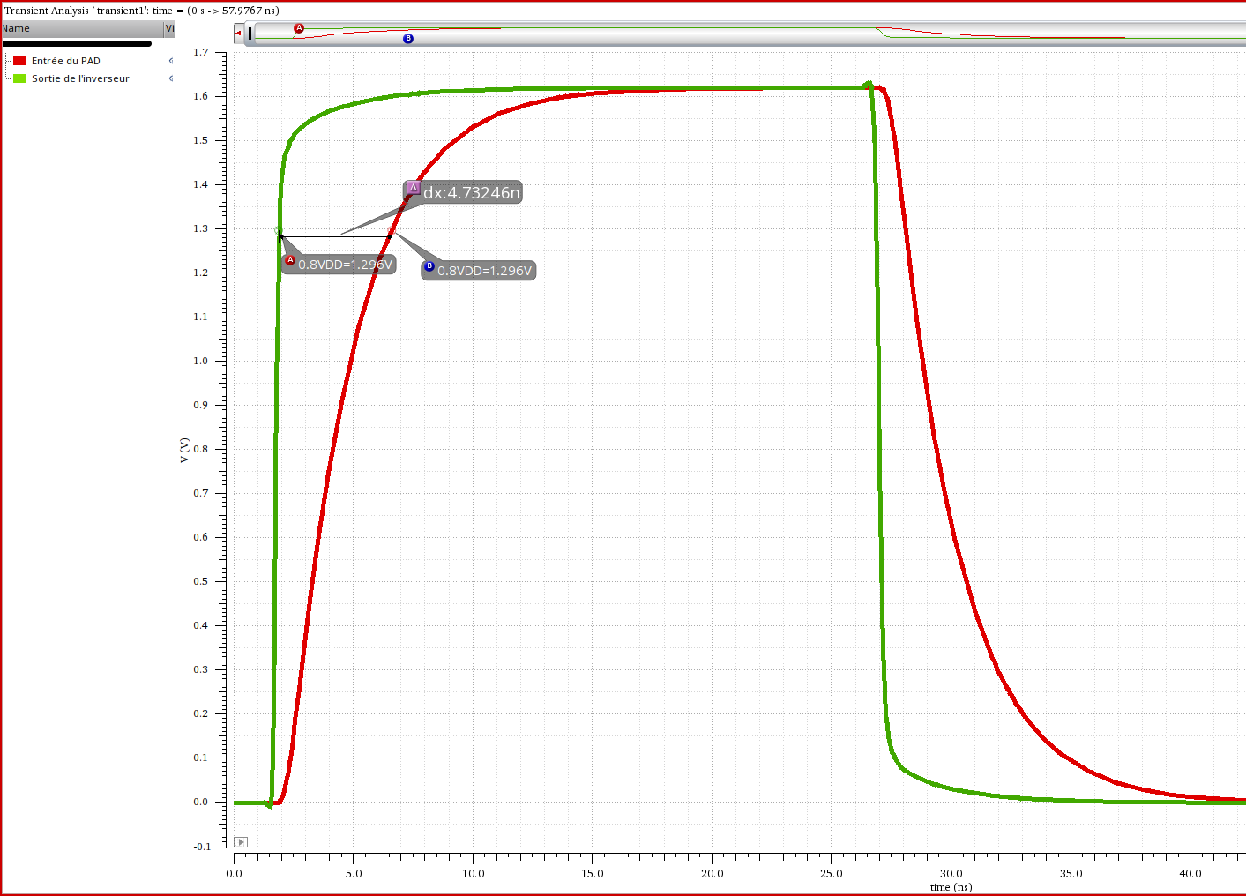
Etude de cas 2 sur la propagation de signaux rapides
Synchronisation de MISTRAL-O (ITS d’ALICE) entre le maître et les esclaves
Afin de réduire le nombre de pistes sur les échelles pour les couches externes
les esclaves envoient leurs données au master via un bus local
Le maître utilise une liaison rapide pour envoyer les données
Pour ne pas avoir un protocole trop lourd (avec handshake) au niveau du bus local une synchronisation entre le maître et les esclaves et nécessaire
Un reset synchrone généré par le maître est envoyé aux esclaves
Le délai de propagation dans les circuits doit être bien maitrisé
Nous avons utilisé Tempus sur un circuit réalisé avec virtuoso pour étudier le délai de propagation sur le path
La piste a une longueur de l’ordre du centimètre
La faible pente induit rapidement un délai conséquent
Nécessité de mettre des buffers intermédiaire
Utilisation de create_spice_deck pour avoir une netlist analogique du path
Correction en élargissant la piste, mettant plus d’espace avec les voisins et ajout de buffers

Slide 9
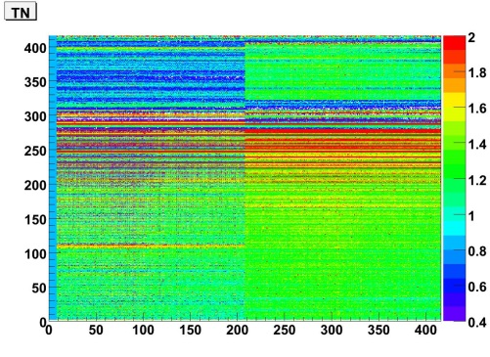
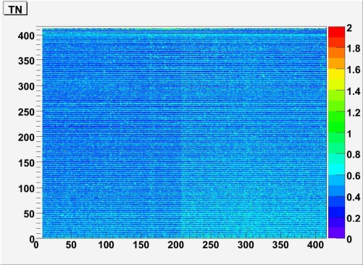
Couplages
L’analyse des couplages entre signaux numériques et analogiques devient très difficile compte tenu du très grands nombres de nœuds
Quelques chiffres :
Pour détecter une injection de charge de 360 µV sur une capacité de 500 fF avec des signaux numériques à 1,8 V, il faut chercher un couplage de 0,1 fF
Exemple avec FSBB (ITS d’ALICE) :
Couplage entre les tensions de références des discris (avant bufferisation) et les commandes de lignes
Changement de la tensions de références en fonction de la
lignes lues
Utilisation de Encounter pour extraction via captable puis script pour étudier les rapport d’extraction
Un cycle d’extraction prend quelques heures au lieu de quelques jours avec les méthodes classiques (LVS+Extract+simulation)
Correction par blindage des références
Avant correction
Après correction

Slide 10
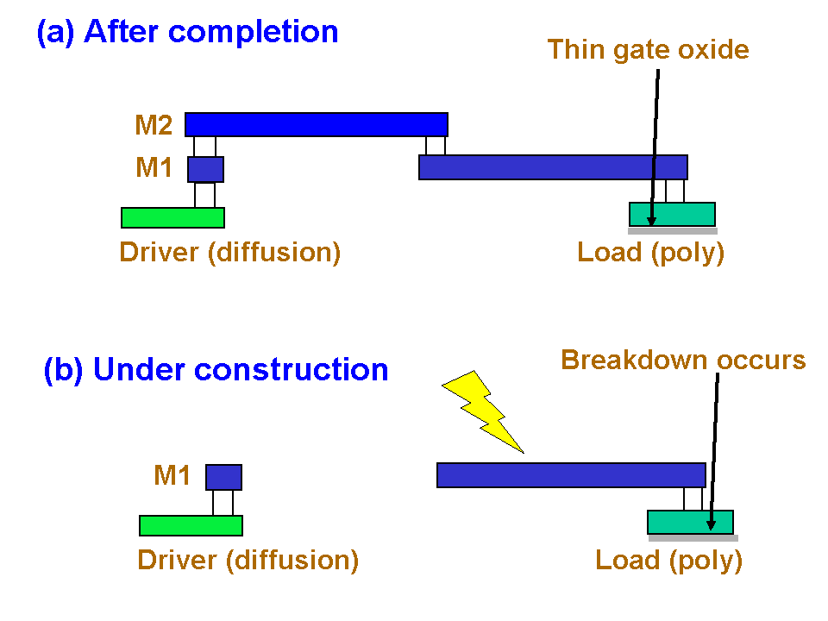
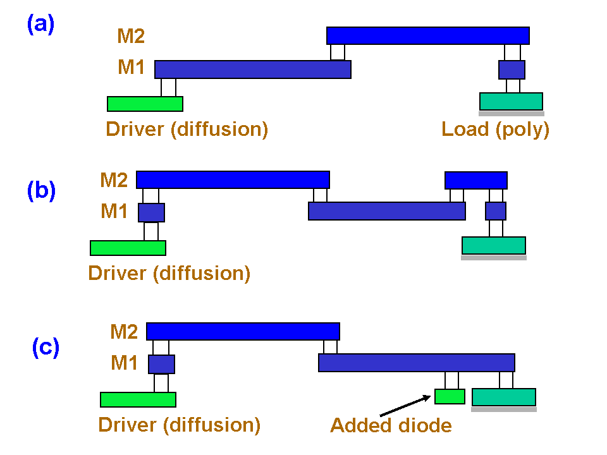
Erreurs d’antennes
Dégradation des performances de bruits des transistors (voire destruction) liée à l’accumulation de charges dans les pistes métalliques lors de la fabrication
Fonctionnement et corrections
Les deux premières méthodes ne sont pas toujours efficaces
La première nécessite de garder un layer supérieur pour les longues lignes (quid de la propagation des signaux rapides)
La deuxième devient difficile dans les technos < 0,18-0,15 µm car des règles d’antennes cumulatives apparaissent
Exemple avec Alpide (ITS d’ALICE)
Ajout de diodes dans chaque pixels (~500000) ➔ courant de fuite total ~10 µA (20 pA/diode)
La première version des tensions de références ne pouvaient pas fournir un courant statique de cette ordre de grandeur

Slide 11
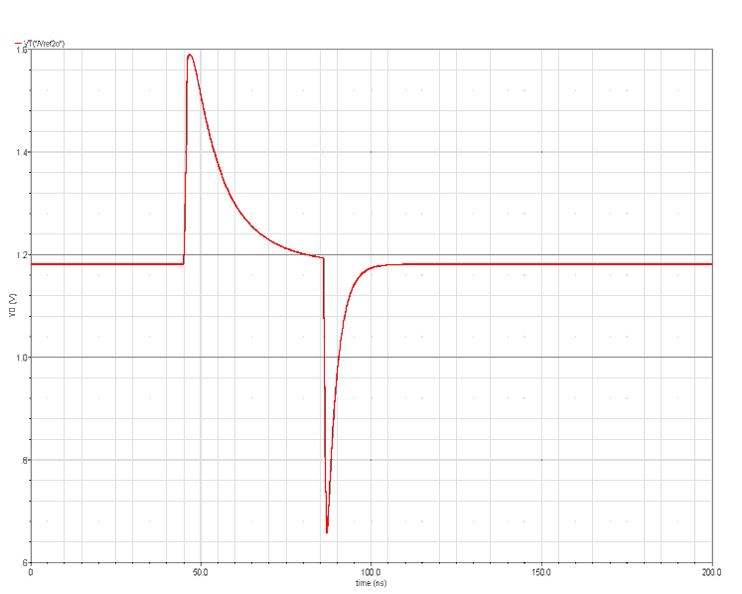
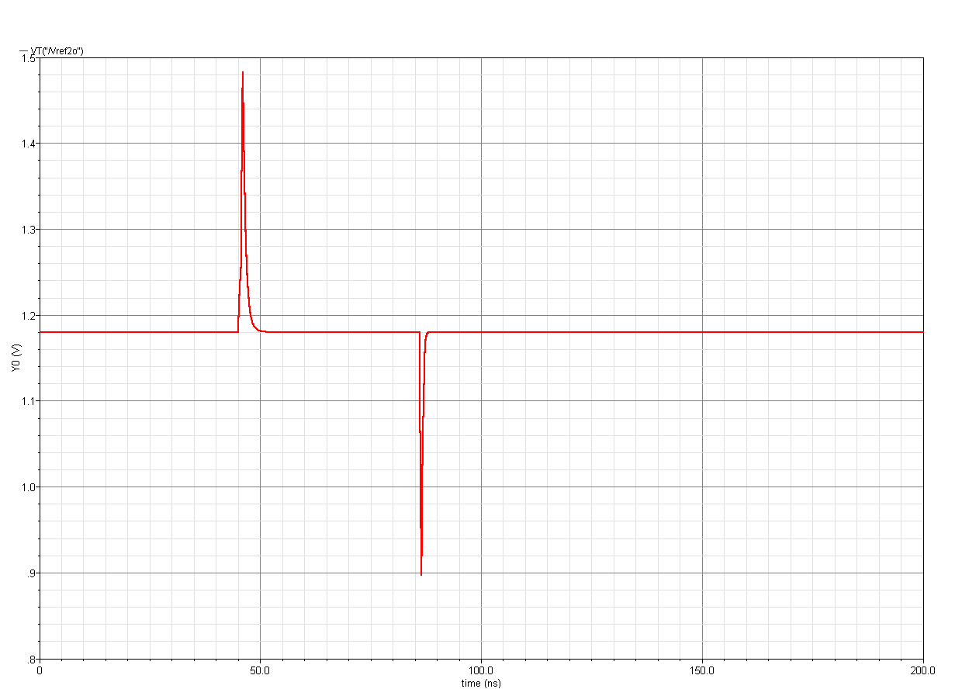
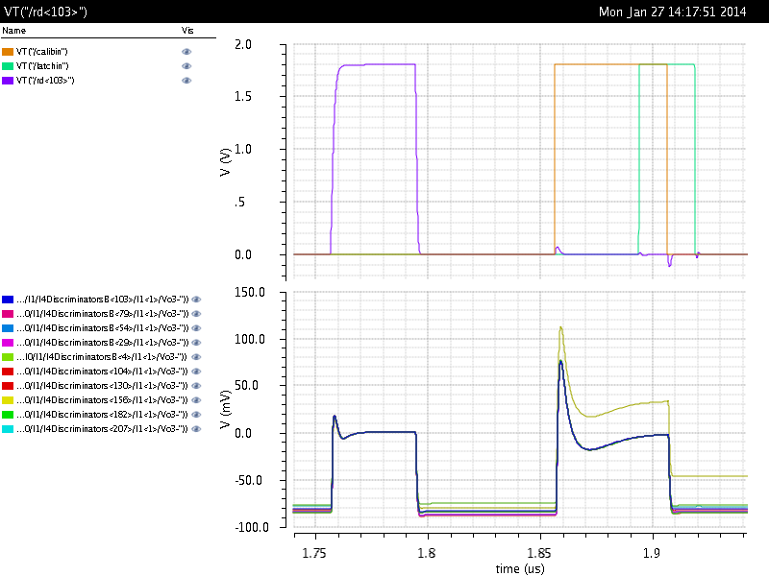
Effets d’échelle
Lorsque les perturbations sont synchrones elles s’ajoutent
Elles sont en générales exacerbées par les effets de layout
Exemple avec Mimosa26
Même principe qu’avec la dispersion des offsets, mais la perturbation vient de la commutation de switch sur les tensions de références au niveau des discri
La commutation simultanée de plusieurs centaines de switch perturbe fortement les références qui mettent un certain temps avant de se stabiliser par effet de la ligne RC
640 discris connectés à la ligne
160 discris connectés à la ligne

Slide 12
Etude de cas 1 sur l’effet d’échelle 1/2
Les alimentations sont en générales très marquées par ce phénomène
De manière générale les alimentations cumules beaucoup d’effets liés à la grande taille ➔ un soin particulier aux alimentations est nécessaire
Les solutions les plus simples consistent :
A réduire la consommation des blocs
A bien découpler les alimentations (pour les hautes fréquences les capacités proche du bloc sont la meilleur solution)
A augmenter le PSRR des blocs
Pour MISTRAL-O les alimentations se trouvent au dessus du pixel
Le producteur se trouve loin du consommateur (~1 cm) et est relié par un réseau fin
Vérification de la dispersion de l’alimentation au niveau des discri en fonction de la grille de résistances des alimentations
Modélisation simple et simulation DC
4 résistances en croix dans chaque pixel
Simulation entre deux pads (50 pixels)
Simulation du pad jusqu’au bas de colonne (150 lignes)
Largeur du pad 10 pixels

Slide 13
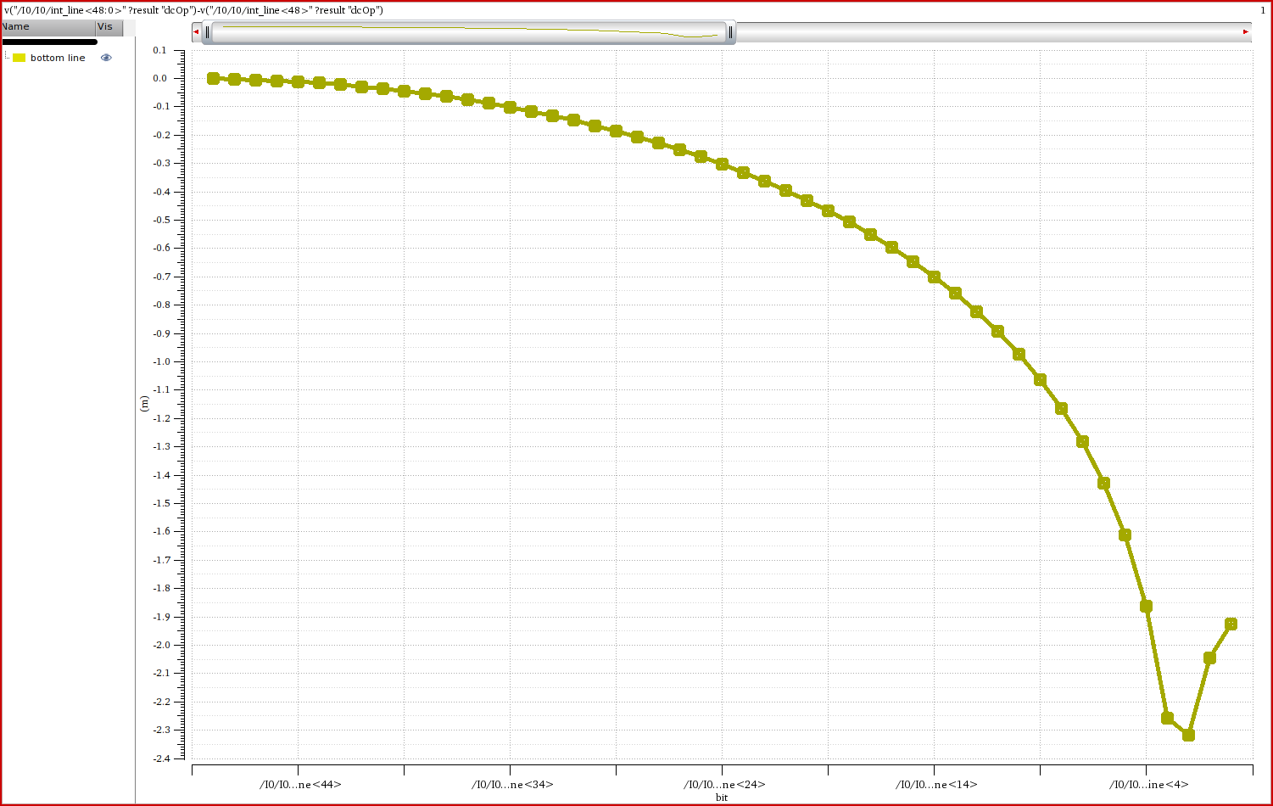
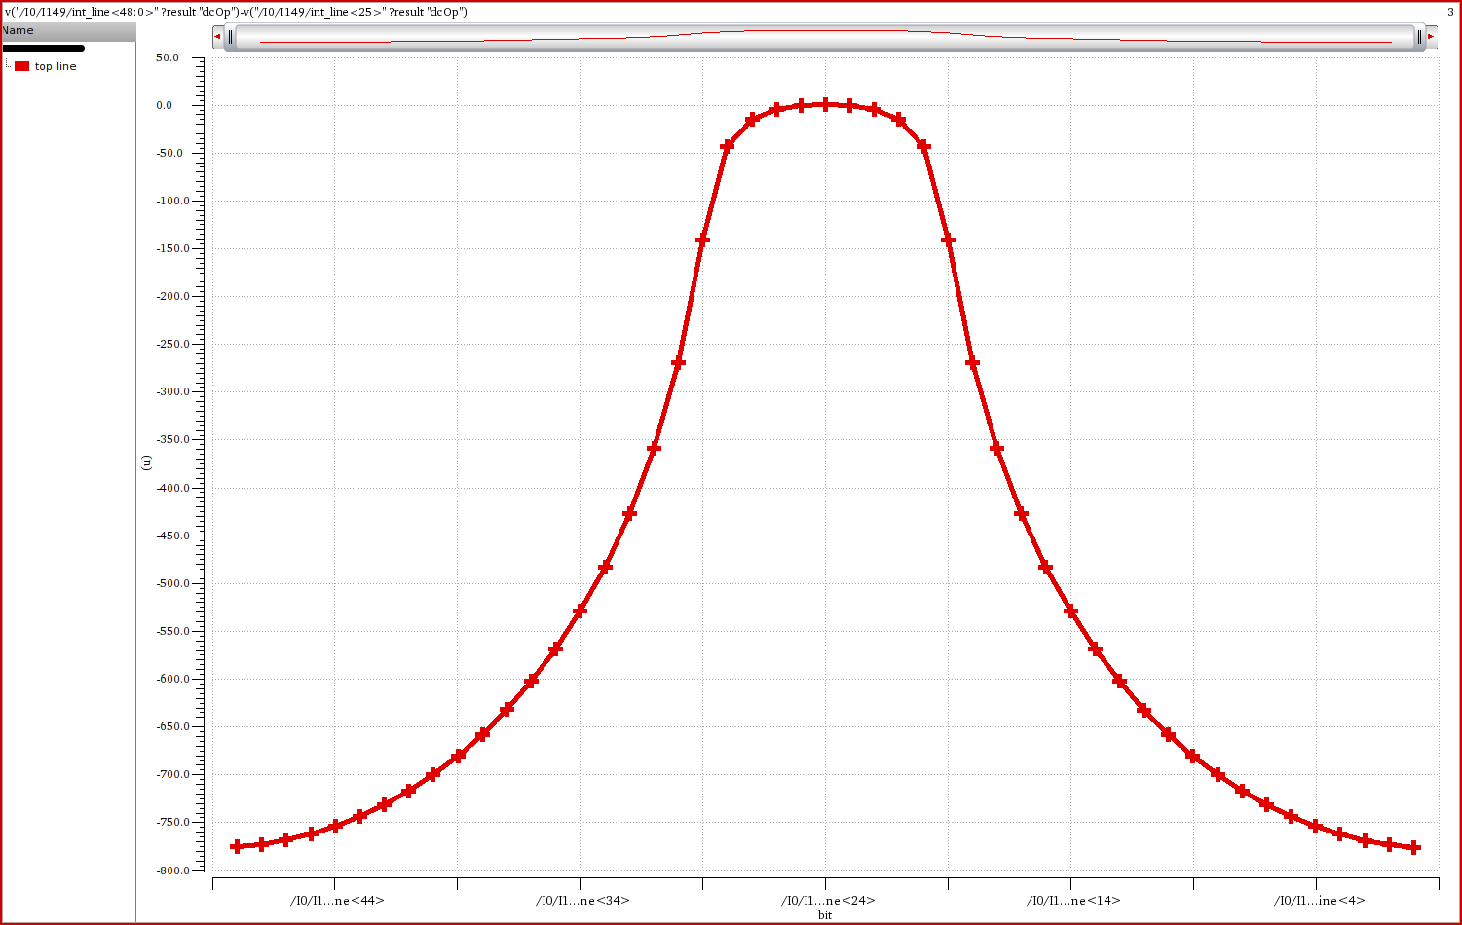
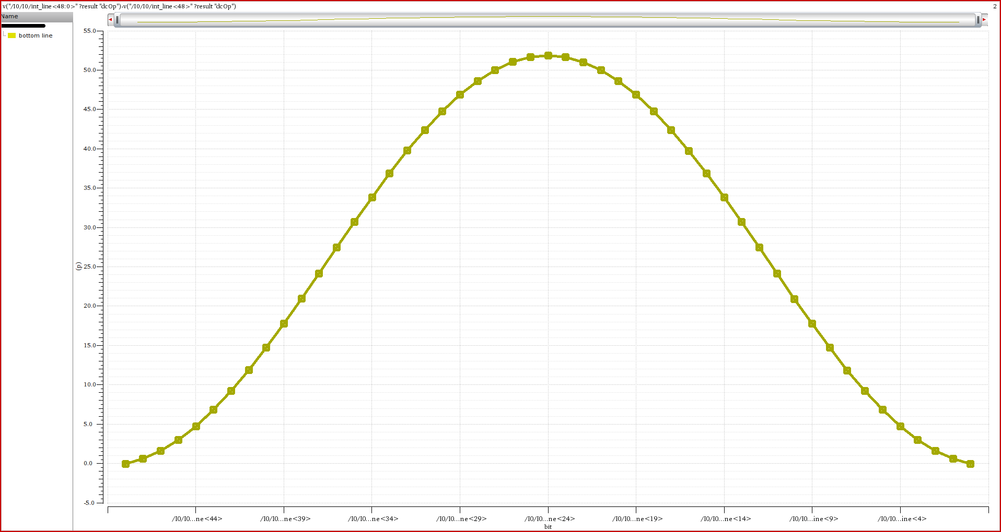
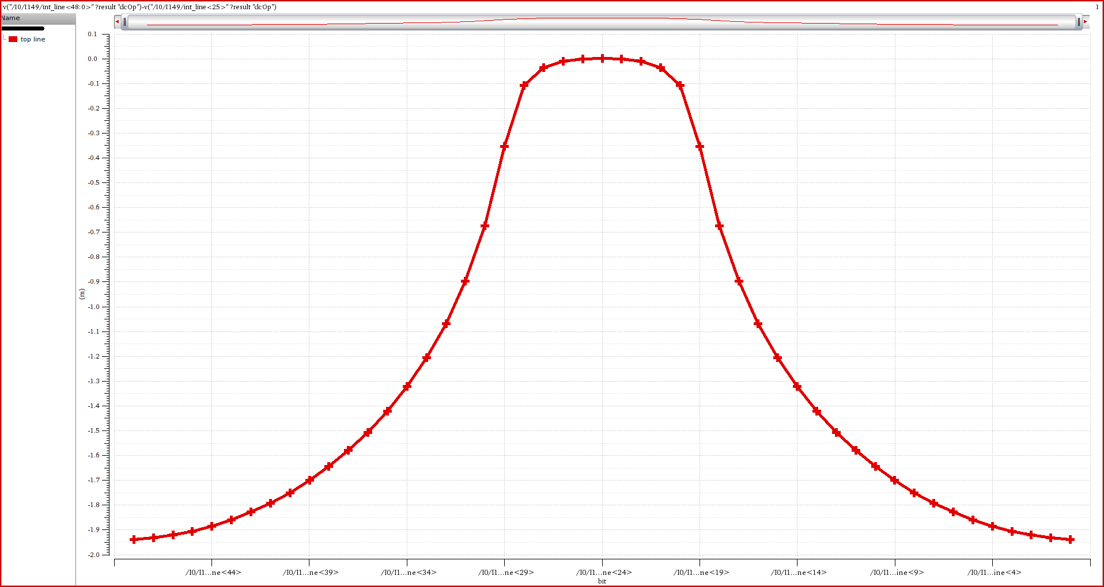
Etude de cas 1 sur l’effet d’échelle 2/2
Avec 50 sources de courant à 50 µA
Dispersion de la chute de tension en bas de colonne (jaune) : ~ 53 pV
Dispersion de la chute de tension au niveau du pad (rouge) : ~ 2 mV
Avec 1 source (colonne n°3) de courant à 1 mA
Dispersion de la chute de tension en bas de colonne (jaune) : ~ 2,3 mV
Dispersion de la chute de tension au niveau du pad (rouge) : ~ 800 µV
Pour afficher la tension en fonction du nœud utiliser la notation vectorielle dans le calculateur (v(net<48:0>))

Slide 14
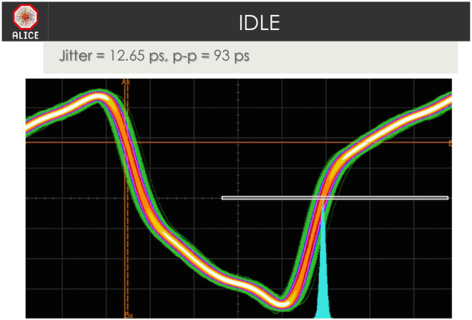
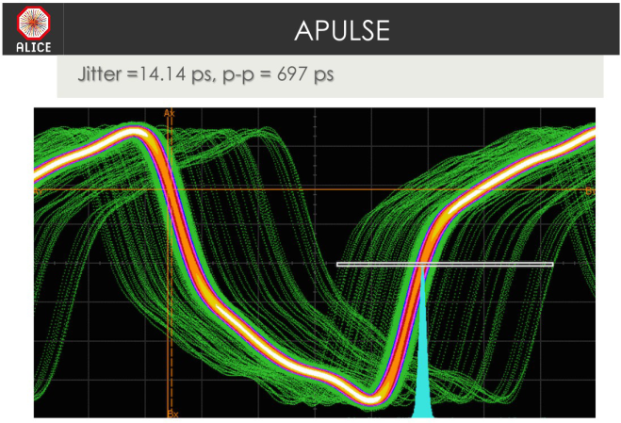
Etude de cas 2 sur l’effet d’échelle : DTU d’Alpide
DTU (Data Transmission Unit=serialiser+driver+PLL) marche bien dans le circuit de test contenant uniquement ce bloc mais pas dans le grand circuit
Décalage de phase lors de l’envoi de signaux globaux à la matrice de pixels
Le signaux globaux font baisser l’alimentation (IR drop)➔ changement de fréquence du VCO qui est corrigée par la PLL ➔ rétablissement de la valeur d’alimentation ➔ changement de fréquence du VCO qui est de nouveau corrigée par la PLL
Corrections mise en œuvre
Skewing sur les signaux globaux
Alimentation dédiée pour la PLL
Augmentation des capa de découplage
Changements lourd, mais sans mettre en place un régulateur pour le VCO

Slide 15
Conclusion
Les principes des effets des circuits de grandes tailles sont en général simple
Les difficultés viennent de :
La modélisation suffisamment fine et légère pour une simulation rapide et précise
L’interdépendance des problèmes rendant difficile une correction simple
La complexité du système nécessitant une vision complète du circuit
Il est nécessaire de prévenir et d’identifier suffisamment tôt les problèmes pour éviter les retards importants
Lorsqu’au niveau du circuit ça se passe bien, on peut passer aux problèmes venant de l’interconnexion de plusieurs circuits

